Slide 1
動物王國
資料蒐集：王廢

Slide 2
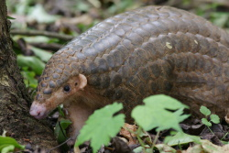
穿山甲
食蟲性，以白蟻、螞蟻為主
當牠們遇到危險時的立即反應是將身體捲成球狀

Slide 3
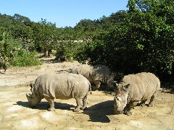
白犀牛
白犀牛的視力很差
體色由黃棕色到灰色
牠們會撒尿及散佈糞便的方式來標識自己的領域

Slide 4
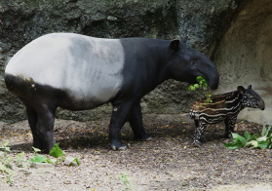
馬來貘
身體渾圓，皮厚，全身除後段有如穿著肚兜的白色體毛
馬來貘的鼻子十分靈活
馬來貘前腳4趾，後腳3趾

Slide 5
資料來源
穿山甲
http://newweb.zoo.gov.tw/Pager/Show/ZooData_Index_Show.aspx?Animal_ID=12
白犀牛
http://newweb.zoo.gov.tw/Pager/Show/ZooData_Index_Show.aspx?Animal_ID=71
馬來貘
http://newweb.zoo.gov.tw/Pager/Show/ZooData_Index_Show.aspx?Animal_ID=99

